Slide 1


LOGO
房产定价Hackathon
Final-term 项目汇报
金融社交媒体运营平台
财政金融学院
王晨曦
2024年12月26日

Slide 2
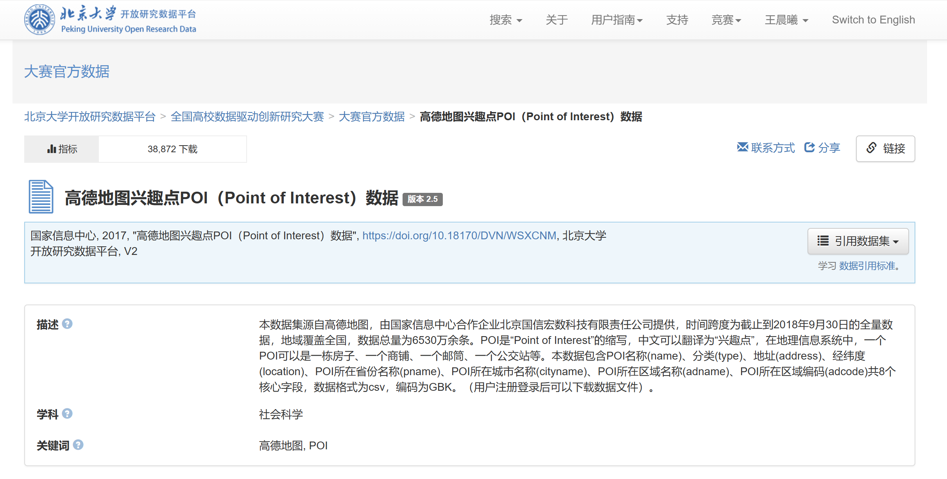
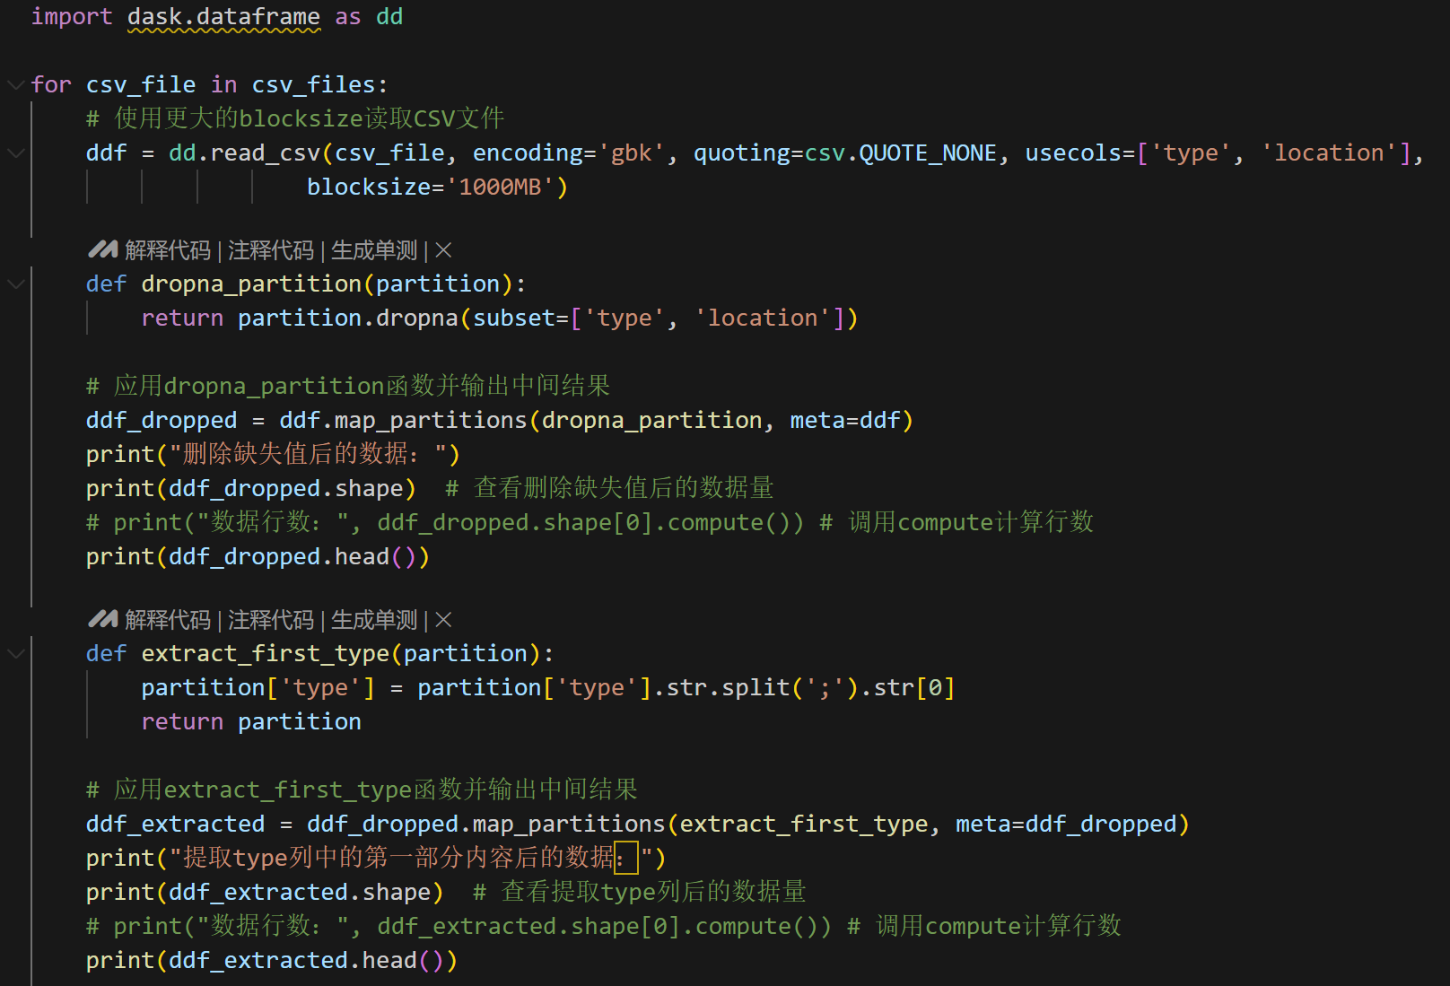
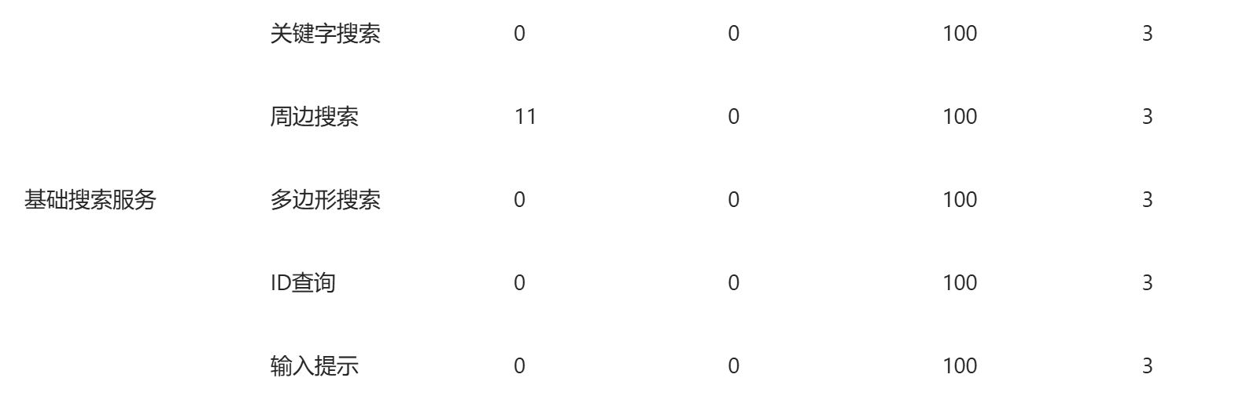


数据处理
数据获取：
项目背景
兴趣点Point of Interest
API接口？邮件？图书馆？盈利机构？同学？
Inspiration:
Mid-term中发现经纬度信息不好利用 + 葛老师引导
Challenges：
Pandas DataFrame ➡ MomeryError 内存报错
Dask库：Partitioning & Lazy Evaluation
运行速度过慢：
计算复杂度：
数据更新问题：
直达链接：https://doi.org/10.18170/DVN/WSXCNM
Postscript：数据已上传至datahub上，感兴趣的同学可以联系我开共享~
65,271,054 $×$ (102117+17908) $×$ geopy.distance.geodesic $×$ n_features
依据小样本运行速度判断：至少需要3500个小时
交易年份涉及 2018-2022 共五年
Code：1.1.5

Slide 3
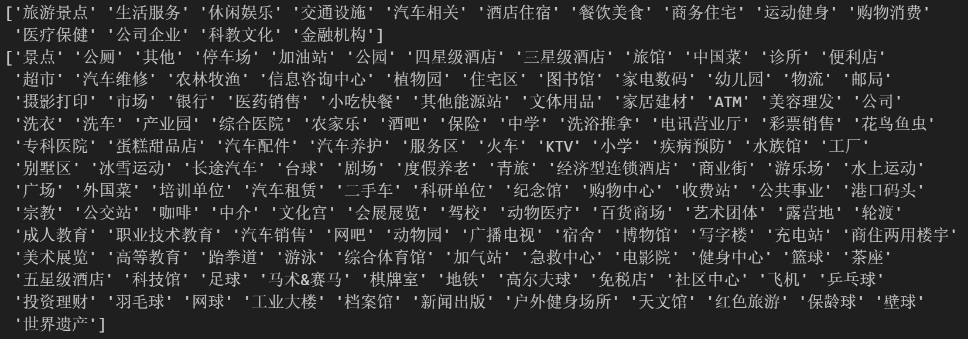
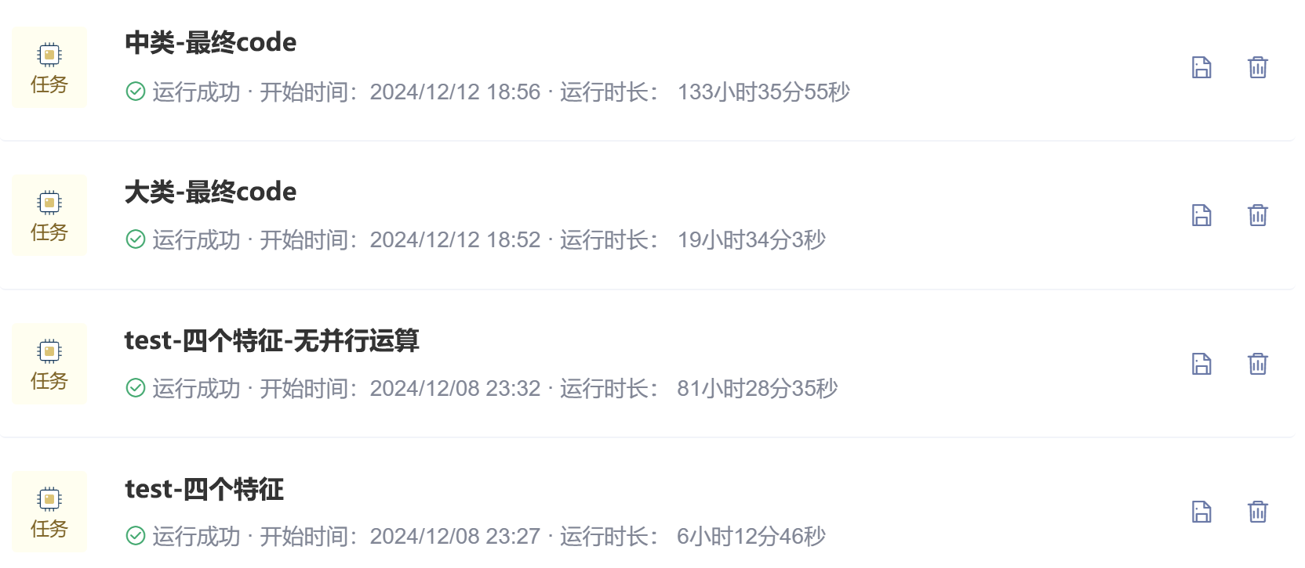
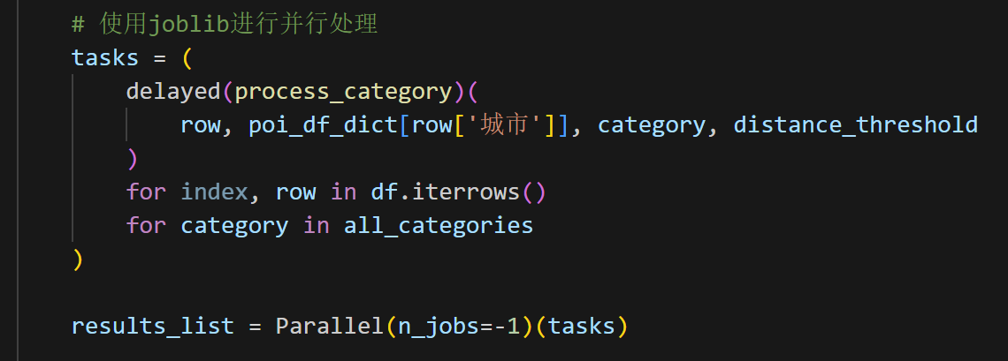
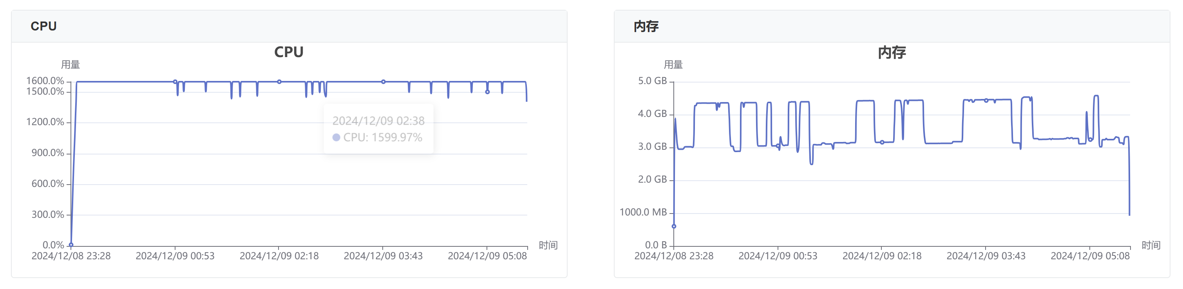
数据处理
运行速度及数据更新解决措施：
最终数据选取：选择样本中2022年的POI数据（购买）
对数据进行预处理——只考虑样本中五个城市附近的POI
最终：
Code：1.1.1
样本城市名 | 真实城市名 | POI数目 | Train | Predict | Details
冰城 | 哈尔滨 | 250,042 | 13,735 | 1,405 | 266
近畿 | 廊坊 | 172,491 | 5,009 | 1,269 | 127
津门 | 天津 | 409,020 | 26,583 | 5,604 | 683
江城 | 武汉 | 4,306,553 | 5,864 | 2,972 | 536
长安 | 西安 | 398,638 | 19,102 | 2,576 | 453
天府 | 重庆 | 892,261 | 31,824 | 4,082 | 600
合计： |  | 2,553,105 | 102,117 | 17,908 | 2,665
细类(中类)特征共136个
Postscript：数据同样已上传至datahub上，感兴趣的同学可以联系我开共享~
什么信息对我们是有用的？
最近POI的距离？
距离<3km的POI点的个数？
joblib 并行计算
Code：1.1.3、1.1.4、1.1.5

Slide 4
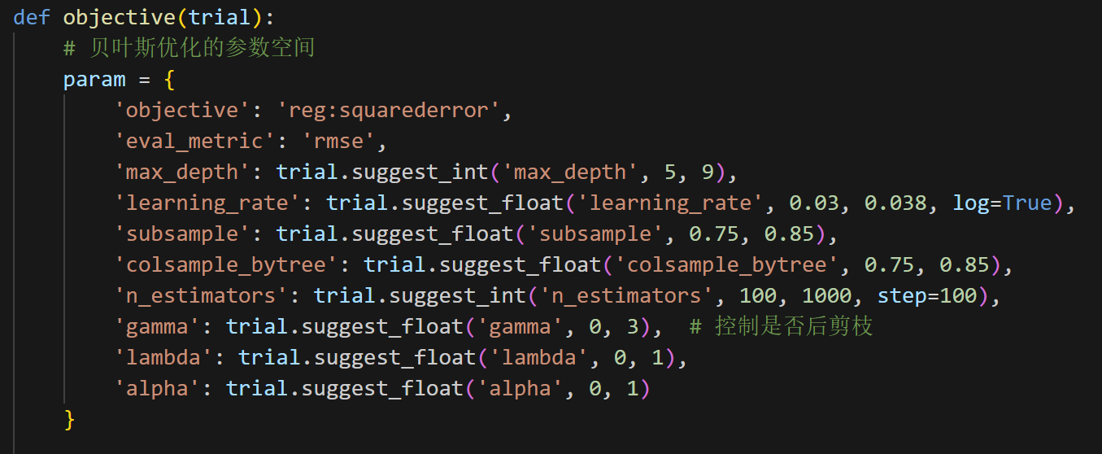
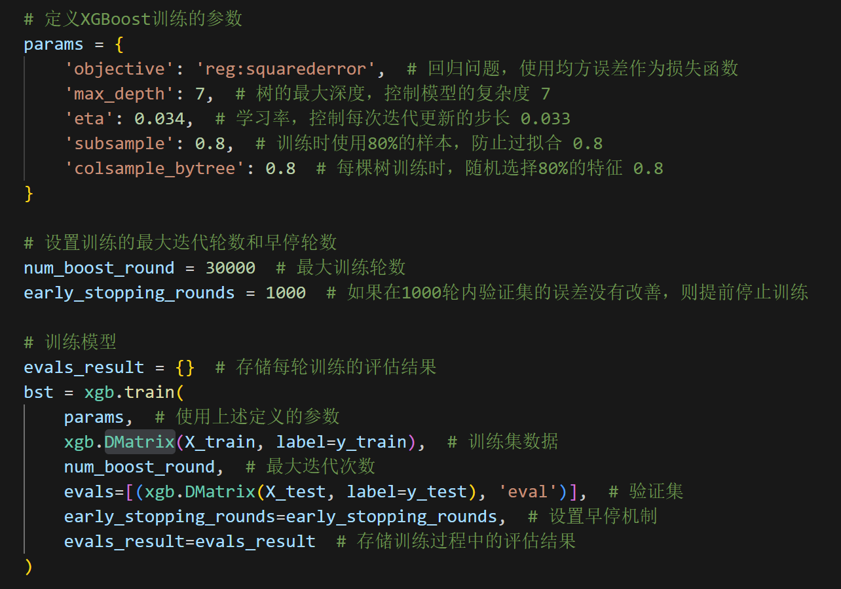
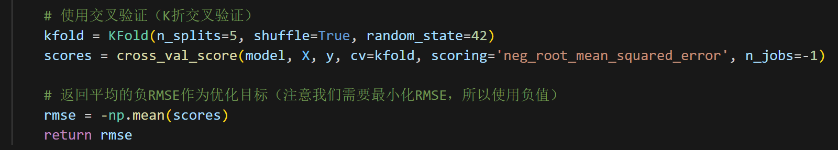
模型Xgboost
网格调参
+ 贝叶斯优化
手动调参
项目背景
图3.2：贝叶斯优化使用的超参数范围空间
图3.3：贝叶斯优化 5 折交叉验证
特征标准化 + 对价格取对数处理
图3.1：手动调整 Xgboost 超参数
Train_RMSE: 0.12112
Score：83.646
Test_RMSE: 335335.939194466
Predict_Score: 83.112
Code：2.4 优化后的Xgboost模型

Slide 5
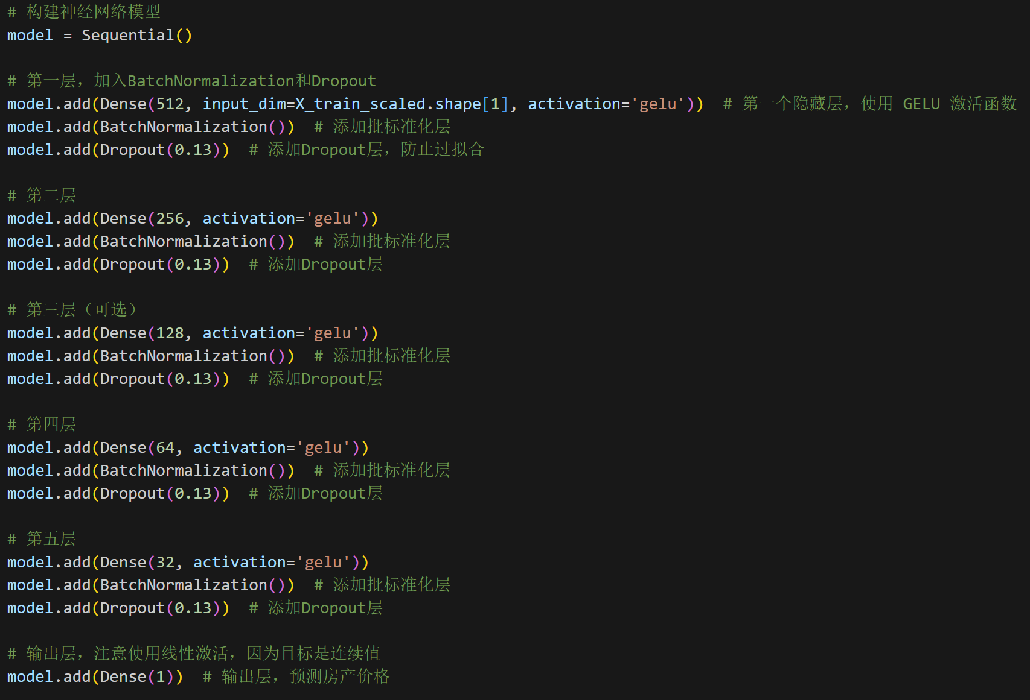
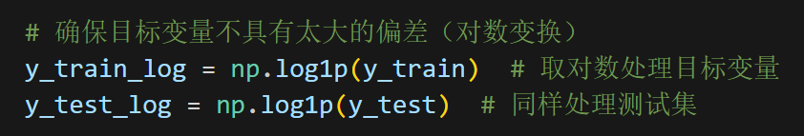
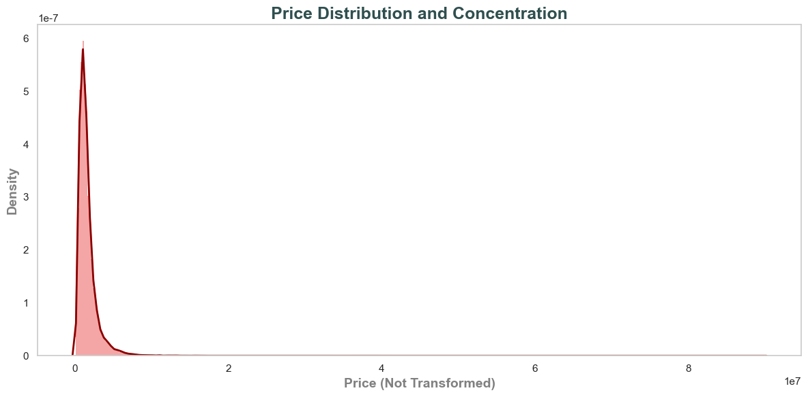
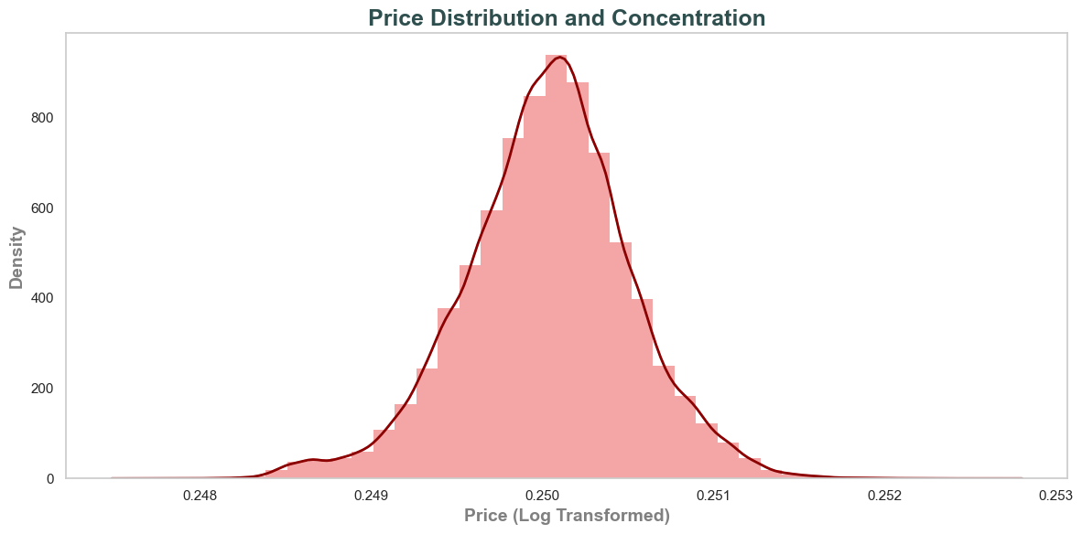

模型keras ANN
对于Price，实行对数变换
项目背景
$${Price}_{log}=\ln{(1+Price)}$$
构建神经网络，共五层
标准化和对数变换 restate
价格明显右偏 —— 对数变换
各变量度量标准统一 —— 标准化
ANN中为避免出现梯度消失或梯度爆炸的
情况 —— 标准化（BatchNormalization）
Train_RMSE: 0.18755
Predict_Score: 77.606

Slide 6
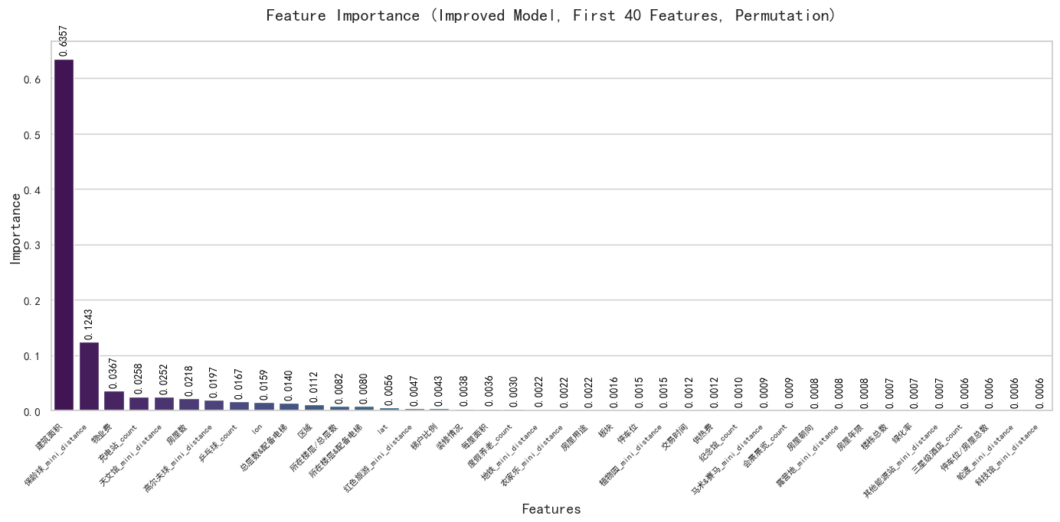
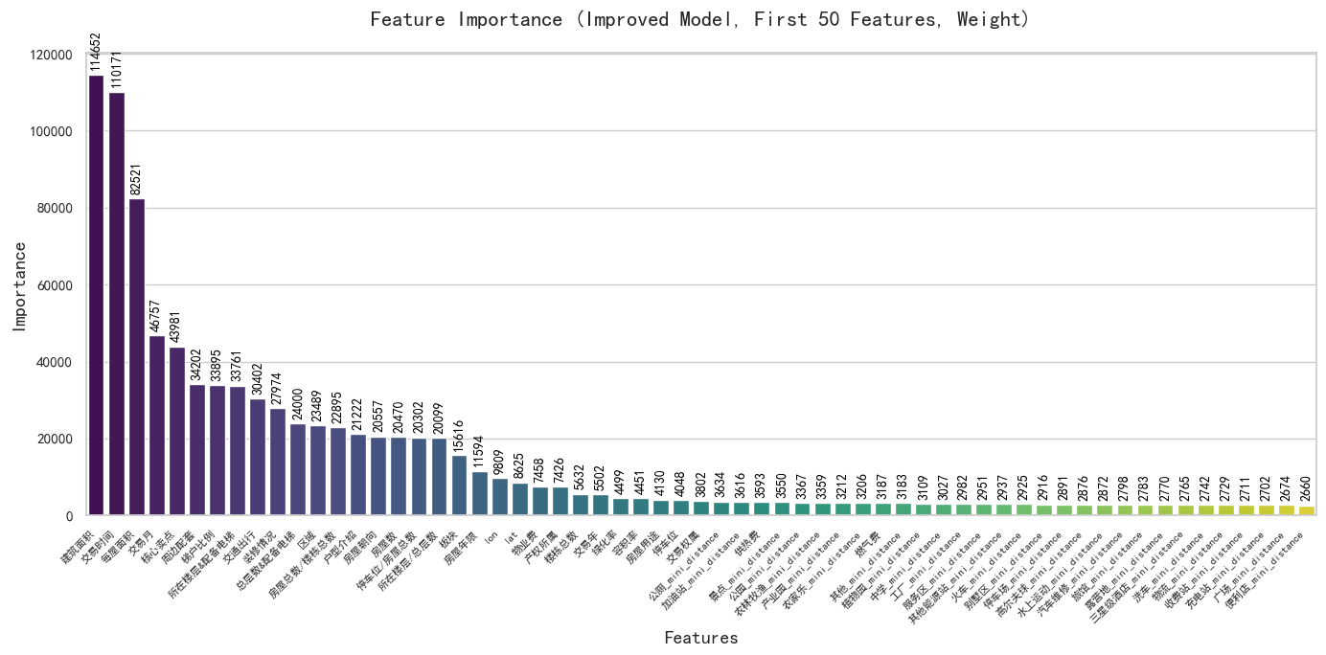
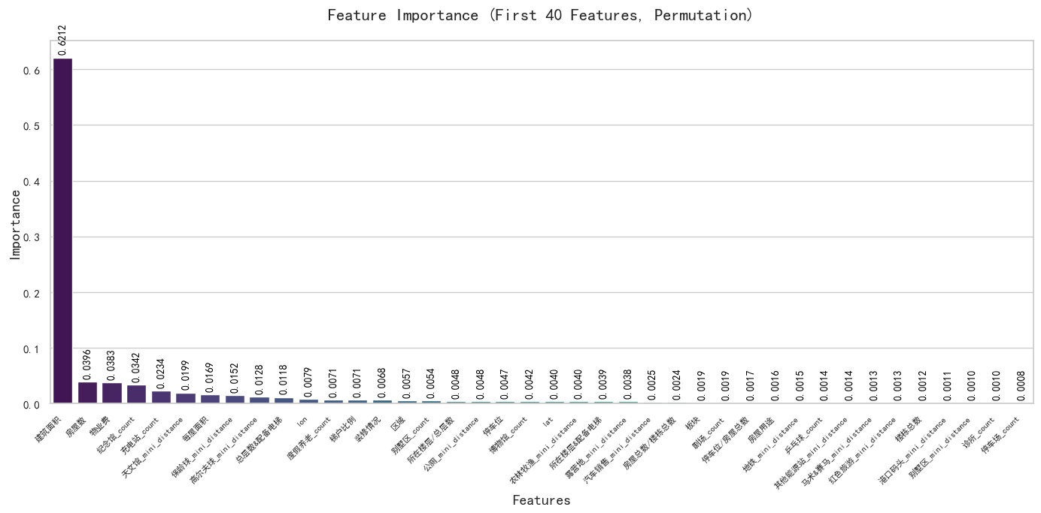
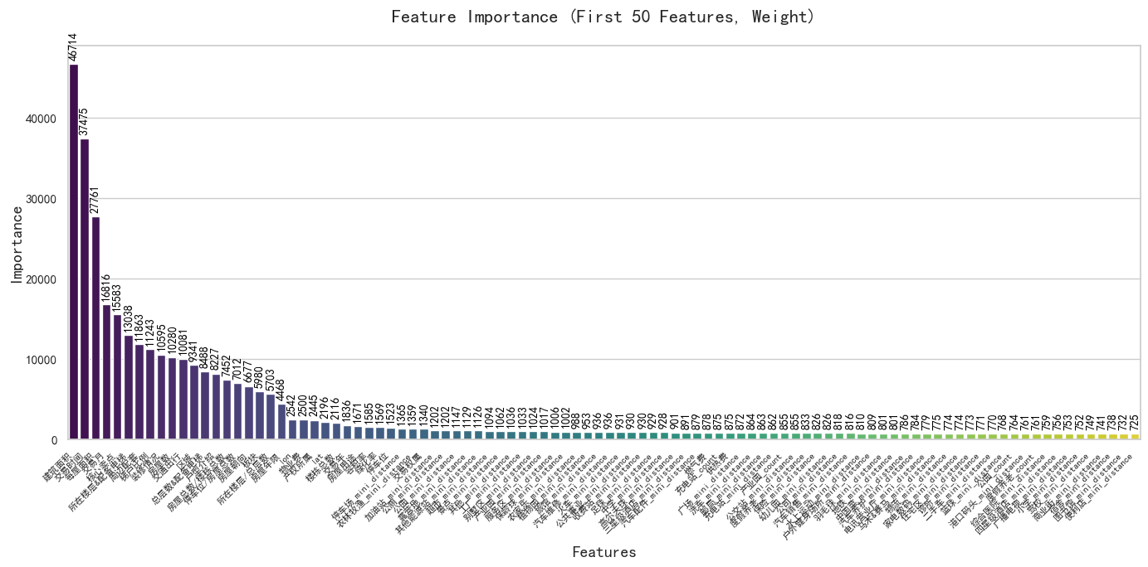
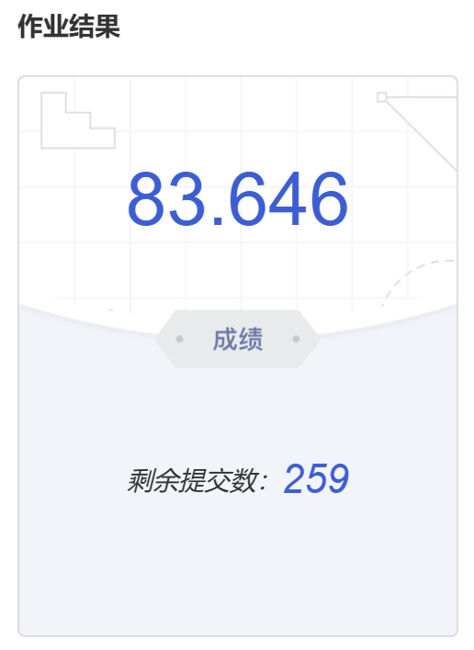
模型结果及改进
未来的改进：
数据处理
利用交易年份寻找对应年份的POI数据
对于details中没有的小区，应重新搜索
对文本的利用，课程学习的语义向量等知识
交互项的改进
模型训练
ANN 可以考虑更改参数、激活函数
交叉验证优化可能能够提升参数的同时，兼顾模型的泛化能力，防止overfitting
Xgboost 特征重要性排名：
Weight
Permutation Importance
项目背景
Code: 2.2.1 Xgboost-手动调参
& Code: 2.4 改进后的Xgboost

Slide 7


谢谢大家！
Thank the experts for listening and welcome the criticism!
BUSINESS

